Slide 1
Manejo Dinámico de Memoria
Las estructuras de datos que hasta ahora se han manejado son estáticas:
Vectores
CARACTERÍSTICAS:
Separan memoria en el momento de programar
Matrices
Arreglos de Registros
Desperdicio de memoria
Se debe contar con buena memoria RAM

Slide 2
A medida que se necesita memoria.
Se pide Memoria
Manejo dinámico de memoria
¿Cómo representar las estructuras de almacenamiento de datos de forma dinámica?
Simplemente Ligada
Simplemente Ligada con registro Cabeza
LISTAS
Simplemente Ligada Circular
Simplemente Ligada Circular con registro cabeza
Una LISTA es un Conjunto de Uno o más Nodos
Doblemente ligada
Doblemente Ligada con registro Cabeza
Doblemente Ligada Circular
Doblemente Ligada Circular con registro cabeza

Slide 3
Listas Simplemente Ligadas
Conceptos Básicos
Nodos o Dirección:
Su forma
Nuestra Configuración
Información, Dato (Registro)
Liga
0F
INFO: Información
Liga: Dirección
Dirección de Memoria donde esta alojado el nodo

Slide 4
Listas Simplemente Ligadas
Conceptos Básicos
10
02
20
04
30
03
40
05
60
06
70
NULL
01
02
04
03
05
06
INFO
P=
Primer nodo de la Lista
Dirección^.campo
Dirección^.info = “Javier”
LIGA
Otra Forma:
Campo (dirección) = “Javier”
Dato(x) = “Javier”
Liga(x) = Dirección

Slide 5
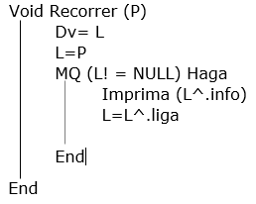
Listas Simplemente Ligadas
Recorrer la Lista
10
02
20
04
30
03
40
05
60
06
70
NULL
P
01
02
04
03
05
06
Prueba de Escritorio
P
L
Imprima
01
01
10
02
20
04
30
03
40
05
60
06
70
Null

Slide 6
Operaciones con Listas
Insertar
=N
1
2
3
4
Dato
Vec
10
30
40
50
35
5
3
P
10
03
30
02
50
07
70
NULL
01
03
02
07
01
10
03
30
06
35
02
01
03
06
5
01
New(X): Si pedimos memoria
Nuevo(X)
X: Dirección de Memoria
FREE(X): cuando se libera memoria
Libere(X)
09

Slide 7
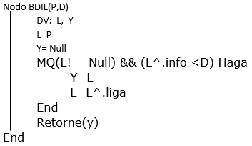
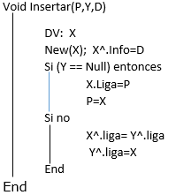
Operaciones con Listas
Nota:
Para insertar se debe guardar la dirección anterior
Buscar donde Insertar
Insertar:
Insertar
10
03
30
02
50
07
70
NULL
01
03
02
07
10
03
30
06
35
02
01
03
06
10
01
09

Slide 8
Insertar:
50
05
Dato
10
03
30
02
70
NULL
01
03
02
07
35
5
10
03
30
06
35
02
01
03
06
5
01
09
P
L
D
Y
P
Y
D
X
01
01
35
Null
01
03
35
06
03
01
02
03
Retorna
01
Null
5
09
09
01
01
5
Null
Retorna

Slide 9
EJERCICIO
1-Diseñar un Algoritmo con listas simplemente ligadas que almacene datos enteros y debe mostrar cual es el dato mayor de la lista.
2. Sobre la lista anterior hallar el promedio de los números enteros almacenados en la lista.
Entregables: *Los algoritmos
*Prueba de Escritorio
*Diseñar un programa en uno de los lenguajes que
manejen hasta el momento.

Slide 10
Operaciones con Listas
Borrar:
30
04
Dato
10
02
20
03
30
NULL
01
02
03
04
35
5
El Dato no existe
Buscar Donde Borrar:
Borrar el primero
Borrar otro Cualquiera

Slide 11
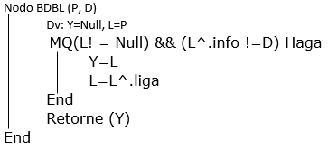
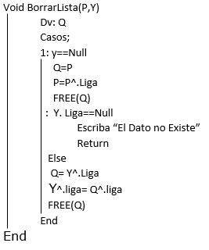
Borrar:
Dato
10
02
20
03
30
NULL
40
NULL
35
01
02
03
04
5
2
P
D
Y
L
P
Y
Q
Print
01
35
Null
01
02
03
04
01
02
03
04
Null
01
04
El dato no existe
P
D
Y
L
P
Y
Q
Print
01
10
Null
01
01
02
Null
01

Slide 12
Borrar:
Dato
10
02
30
NULL
40
NULL
35
01
03
04
5
2
P
D
Y
L
P
Y
Q
Print
01
20
Null
01
01
02
01
01
02
El dato no existe

Slide 13
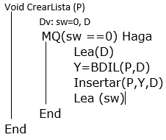
Crear lista:
P
sw
D
Y
P
D
L
Y
P
Y
D
X
Null
01
01
0
0
0
10
25
15
Null
Null
01
Null
01
01
10
25
15
Null
01
01
03
Null
Null
Null
01
Null
01
01
Null
01
01
10
25
15
01
03
04
15
03
04
04
03
Dato
10
null
25
null
10
04
15
03
25
null
10
25
15
01
03
01
04
03

Slide 14
EJERCICIOS
1-Elabore un método que reciba la dirección del primer nodo de una lista y un dato, borre de la lista todos los datos iguales al recibido.
10
2
20
3
10
4
10
5
50
6
10
NULL
P
1
2
3
4
5
06
2. Elabore un método que reciba un número entero N y forme una lista con cada uno de los dígitos del número.
Entregables: *Los algoritmos
*Prueba de Escritorio
*Diseñar un programa en uno de los lenguajes que
manejen hasta el momento.

